Slide 1



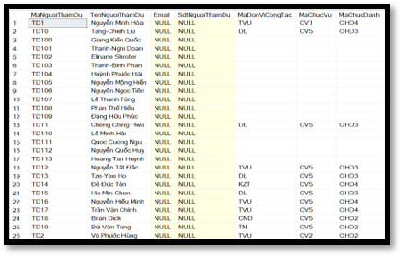
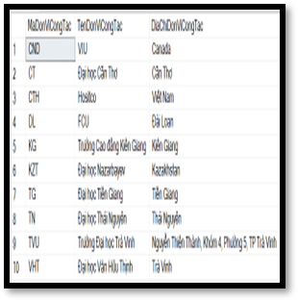
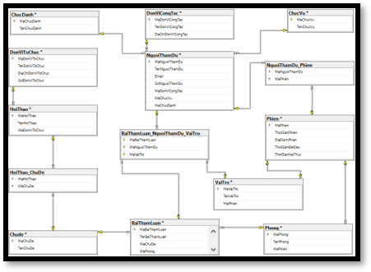
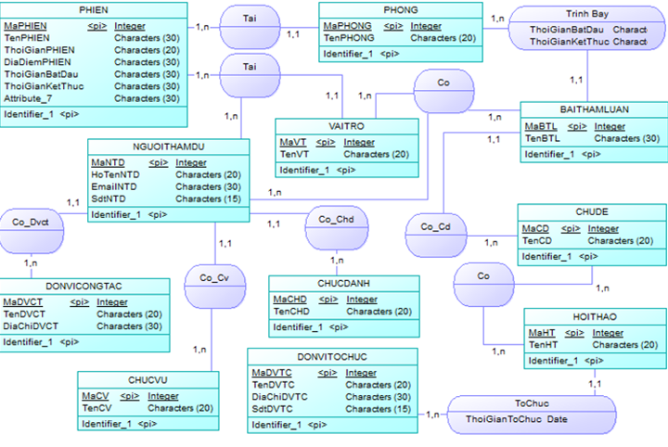

Xây dựng cơ sở dữ liệu về công tác tổ chức hội thảo khoa học tại Trường Đại học Trà Vinh
Nguyễn Phan Bảo Duy - 110121191
Mục tiêu nghiên cứu
- Đơn giản hóa quá trình
- Quản lí và truy xuất thông tin
Vấn đề nghiên cứu
Xây dựng một cơ sở dữ liệu về công tác tổ chức hội thảo khoa học
Đơn giản hóa quá trình
Quản lí và truy xuất thông tin
Hướng phát triển
Có thể kết hợp thêm web và ứng dụng
Phương pháp đề xuất
Xây dựng được cơ sở dữ liệu dựa trên ứng dụng SQL
Phân tích được các công tác tổ chức hội thảo
Viết được các câu truy vấn: them, sửa, xóa, và xem được các dữ liệu.
Kết luận
Xây dựng được một cơ sở dữ liệu về công tác tổ chức
Ứng dụng sử dụng: SQL
Lưu trữ và duy trì cơ sở dữ liệu
Phân tích dữ liệu, tạo báo cáo
Sử dụng các câu lệnh để tìm kiếm dữ liệu khi cần

